Slide 1
Προοδος στο Projecτ Ταξινoμηση Θαλασσιων Οργανισμων με CNNs
Ενδιάμεση Παρουσίαση Προόδου

Slide 2
Γενιkh Περιγραφh Project
• Ανάπτυξη συστήματος ταξινόμησης εικόνων θαλάσσιων οργανισμών.
• Χρήση συνελικτικών νευρωνικών δικτύων (CNNs).
• Εικόνες από open dataset στο Kaggle.
• Ταξινόμηση σε 5 επιλεγμένες κλάσεις.

Slide 3
Dataset – Πηγή και Χαρακτηριστικά
• Kaggle: Sea Animals Dataset (~69MB).
• Αρχικές 23 κλάσεις → Επιλογή 5.
• Turtles, Starfish, Sharks, Sea Urchins, Jellyfish.
• Εντοπισμός και αφαίρεση λανθασμένων ετικετών.

Slide 4
Προεπεξεργασία & Split Dataset
• train/val/test = 70/20/10
• Random split με seed = 42
• Εφαρμογή μετασχηματισμών: resize, flip, normalize, rotation

Slide 5
Η Δική μου Συνεισφορά
Επιλογή 5 κλάσεων.
Καθαρισμός mislabeled εικόνων.
Προετοιμασία loaders (get_dataloaders).
Εκπαίδευση CNN01 και CNN02.

Slide 6
Μοντελο CNN01 – Αρχιτεκτονικη
Conv Layers: 8, 16, 32 filters
Conv → BN → ReLU → MaxPool
Classifier: FC(128) → Dropout → FC(output)
Απλό baseline μοντέλο

Slide 7
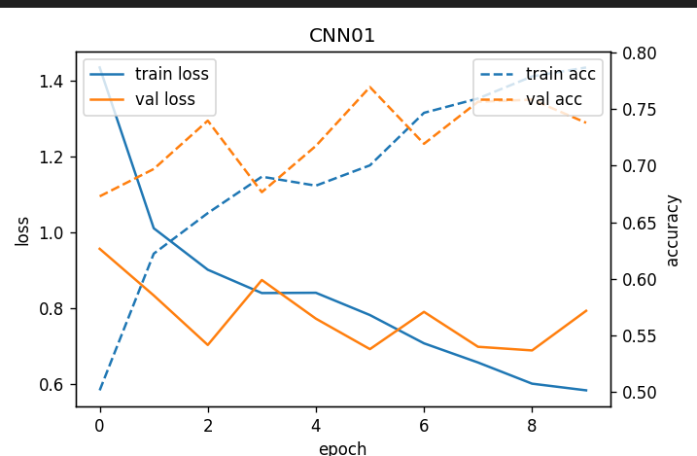
Εκπαιδευση CNN01 – Παραμετροι & Αποτελεσματα
Batch=32, Img=128, Epochs=10, LR=0.001
Val Accuracy ~75%
Ελαφρύ overfitting
Σταθερή μάθηση & καλή γενίκευση

Slide 8
Μοντελο CNN02 – Αρχιτεκτονικη
Conv Layers: 32, 64, 128 filters
Classifier: FC(256) → Dropout → FC(output)
Πιο δυνατό μοντέλο
Πιθανό overfitting χωρίς regularization

Slide 9
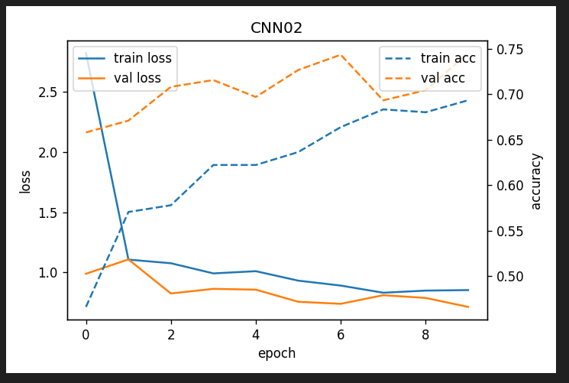
Εκπαιδευση CNN02 – Παραμετροι & Αποτελεσματα
Ίδιες παράμετροι με CNN01
Train Loss ↓, Val Loss σταθερή
Val Accuracy ~72–75%
Δεν υπήρξε μεγάλη βελτίωση

Slide 10
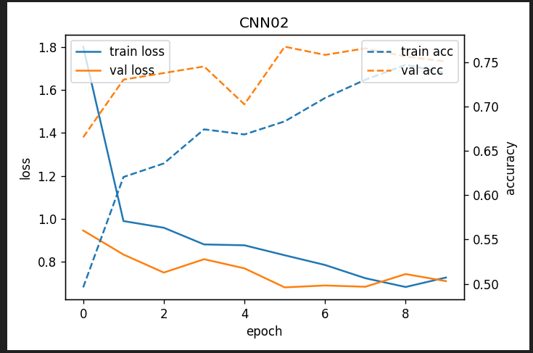
Εκπαιδευση CNN02 – Παραμετροι & Αποτελεσματα
CNN02_2
Παράμετροι Εκπαίδευσης
Epochs: 20
Learning Rate: 0.005
Batch Size: 32
Εικόνες: 128×128
Αποτελέσματα
Train Accuracy: 88.6%
Validation Accuracy: 80.9%
Train Loss: συνεχής μείωση
Val Loss: σταθεροποίηση μετά το 6ο epoch
Δεν παρουσιάστηκε έντονο overfitting
Συμπεράσματα
Η χρήση dropout και augmentation βελτίωσε σημαντικά τη γενίκευση.
Το μοντέλο έφτασε υψηλότερη val accuracy σε σύγκριση με τις προηγούμενες δοκιμές.
Παραμένει σταθερό και αξιόπιστο σε περισσότερα epochs.

Slide 11
Συμπερασματα & Επομενα Βηματα
Και τα δύο μοντέλα δούλεψαν ικανοποιητικά
Εφαρμογή dropout & data augmentation
Πιθανά επόμενα:
– Early Stopping
– LR Scheduler
– EfficientNet fine-tuning

